Slide 1

Gastronomická zařízení – Vybavení kuchyní - váhy
Název školy | SŠHS Kroměříž
Číslo projektu | CZ.1.07/1.5.00/34.0911
Autor | Mgr. Věra Tupá
Název šablony | VY_32_INOVACE GAZ
Název DUMu | GAZ.1417.1K
Stupeň a typ vzdělávání | Střední vzdělání s výučním listem, odborné učiliště
Vzdělávací oblast | Chování pracovníků ve službách, stravovací služby
Vzdělávací obor | Gastronomická zařízení
Vzdělávací okruh | Vybavení kuchyní - váhy
Druh učebního materiálu | Prezentace, samostatná práce
Cílová skupina | Žák, 15 - 19 let
Anotace | Prezentace seznamuje žáky s různými typy a druhy vah používaných v gastronomii
Speciální vzdělávací potřeby | - ano -
Klíčová slova | Váhy stolní, digitální, mechanické
Datum | 10.5.2013

Slide 2
Váhy
Druhy vah, materiály

Slide 3
Použití vah v gastronomii
Váhy jsou nepostradatelné nejen k evidenci hmotnosti při přejímce a výdeji zboží ve skladu, ale i v kuchyni ke kontrole správné hmotnosti jednotlivých porcí

Slide 4
Druhy vah
U příjmu zboží se obvykle používají váhy s váživostí do 100 nebo 200 kg
Ve skladech nebo přípravnách jsou váhy s váživostí do 50 kg
Ve výrobnách a u výdeje jsou používané váhy s váživostí do 3, 5, 15 kg

Slide 5
Rozlišení vah
Podle konstrukce vah rozlišujeme:
Konzistence zboží – deska, nádrž
Materiálu – plast, nerez, ocel
Prostředí – musí být odolné proti vlhkosti, prašnosti, teplotě
Umístění – váhy stolní, podlahové, zapuštěné, závěsné
Provedení – mechanické, elektronické, digitální, s oboustranným displejem pro pultový prodej

Slide 6
Důležité !!!!!!!
Všechny váhy musí být CEJCHOVANÉ!!!!!
To znamená, že mají úředně ověřenou třídu přesnosti

Slide 7
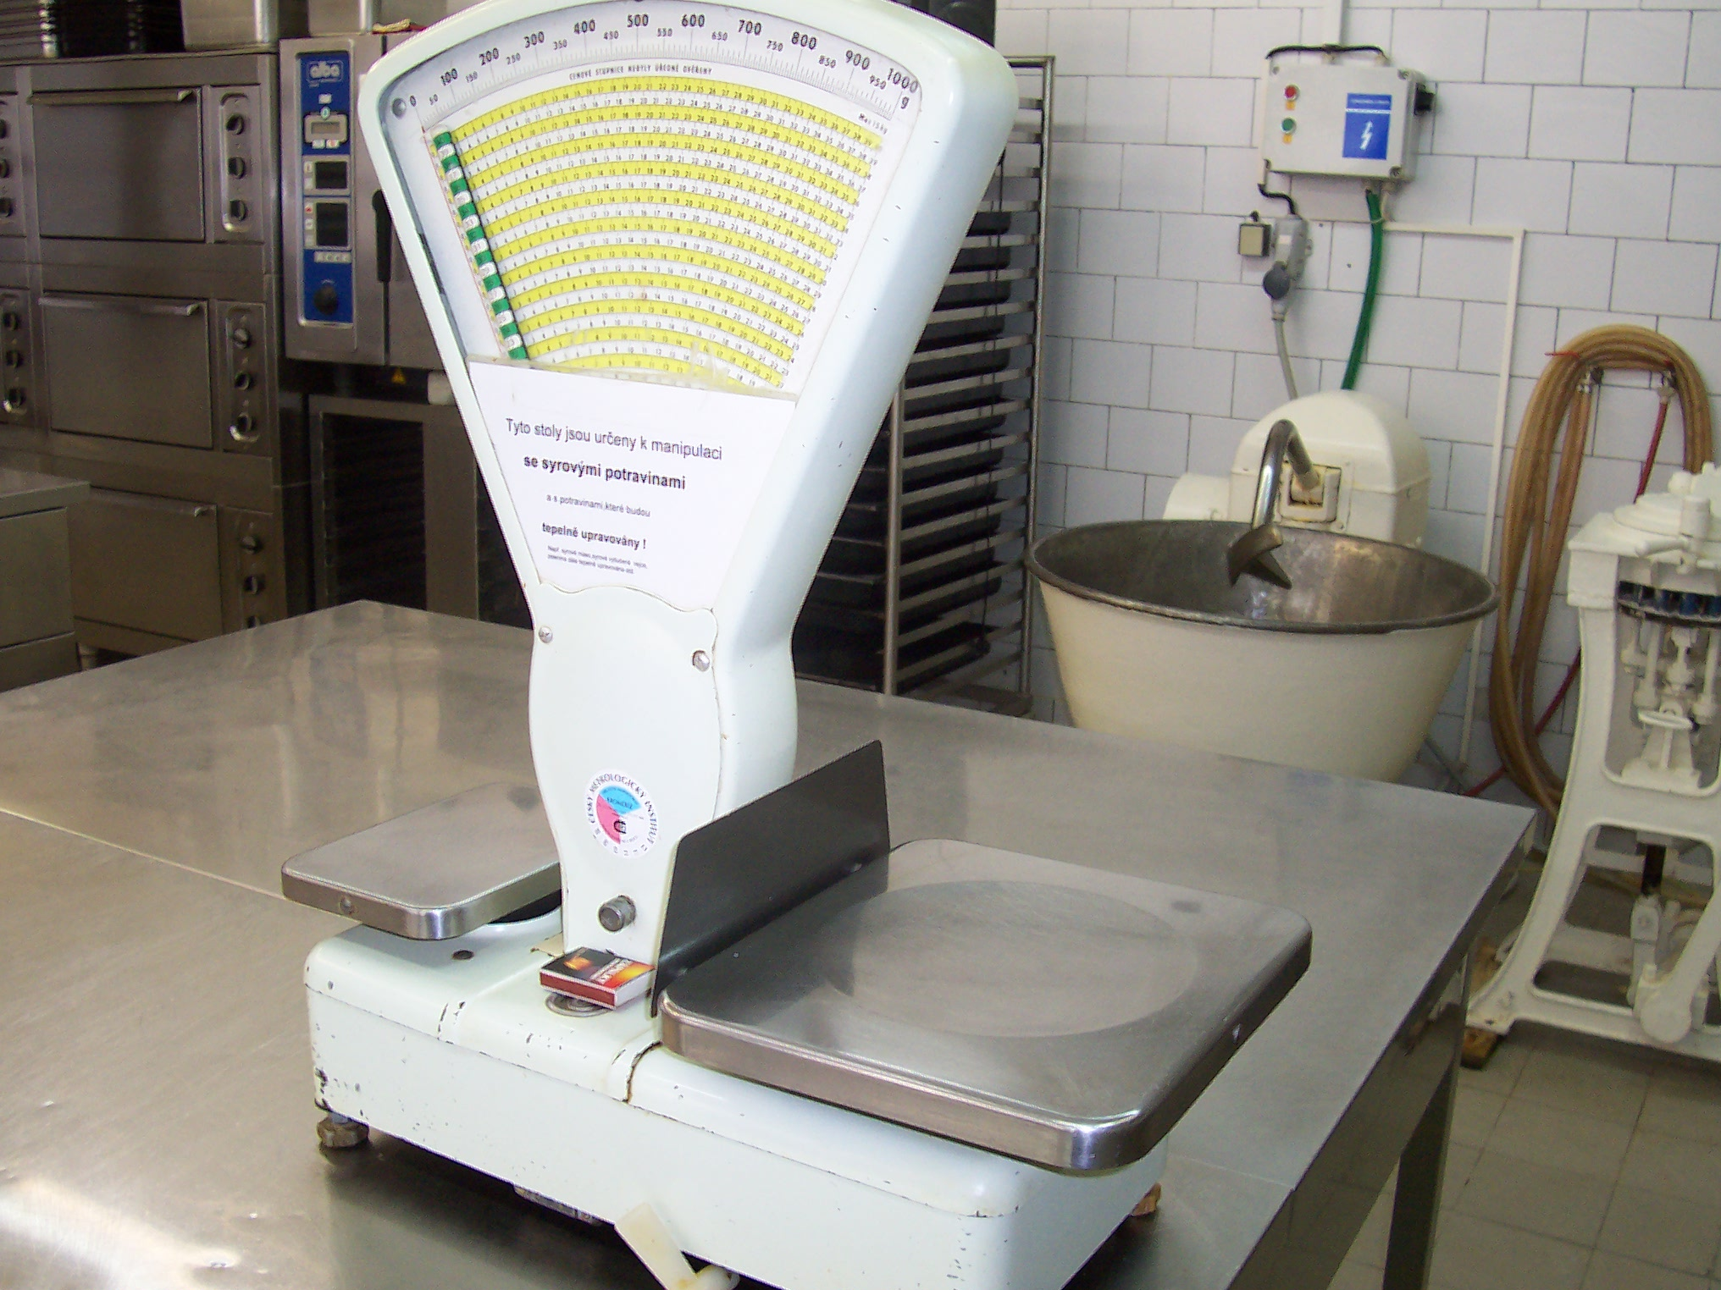
Váhy v hlavní kuchyni

Slide 8

Cejchování
vah

Slide 9
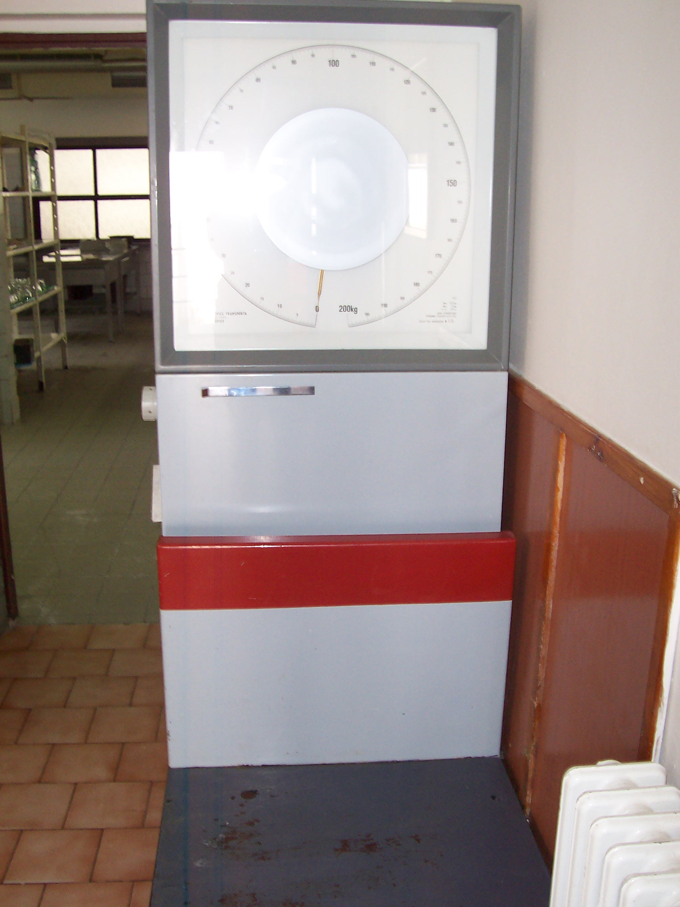
Váhy ve skladu

Slide 10
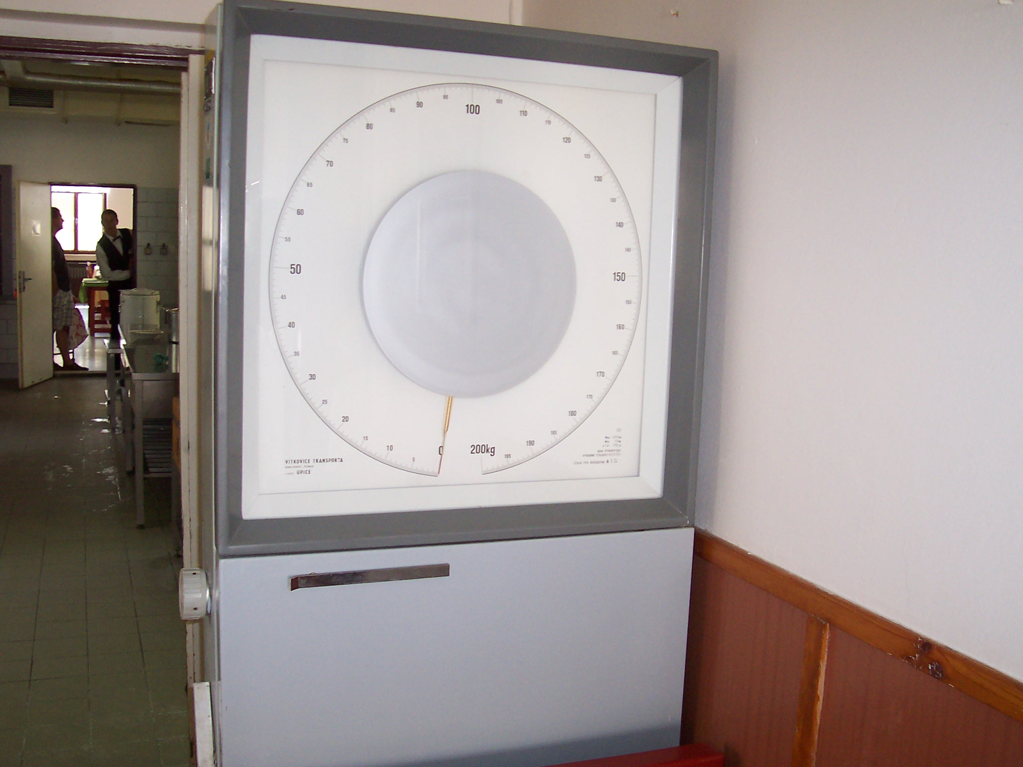

Slide 11
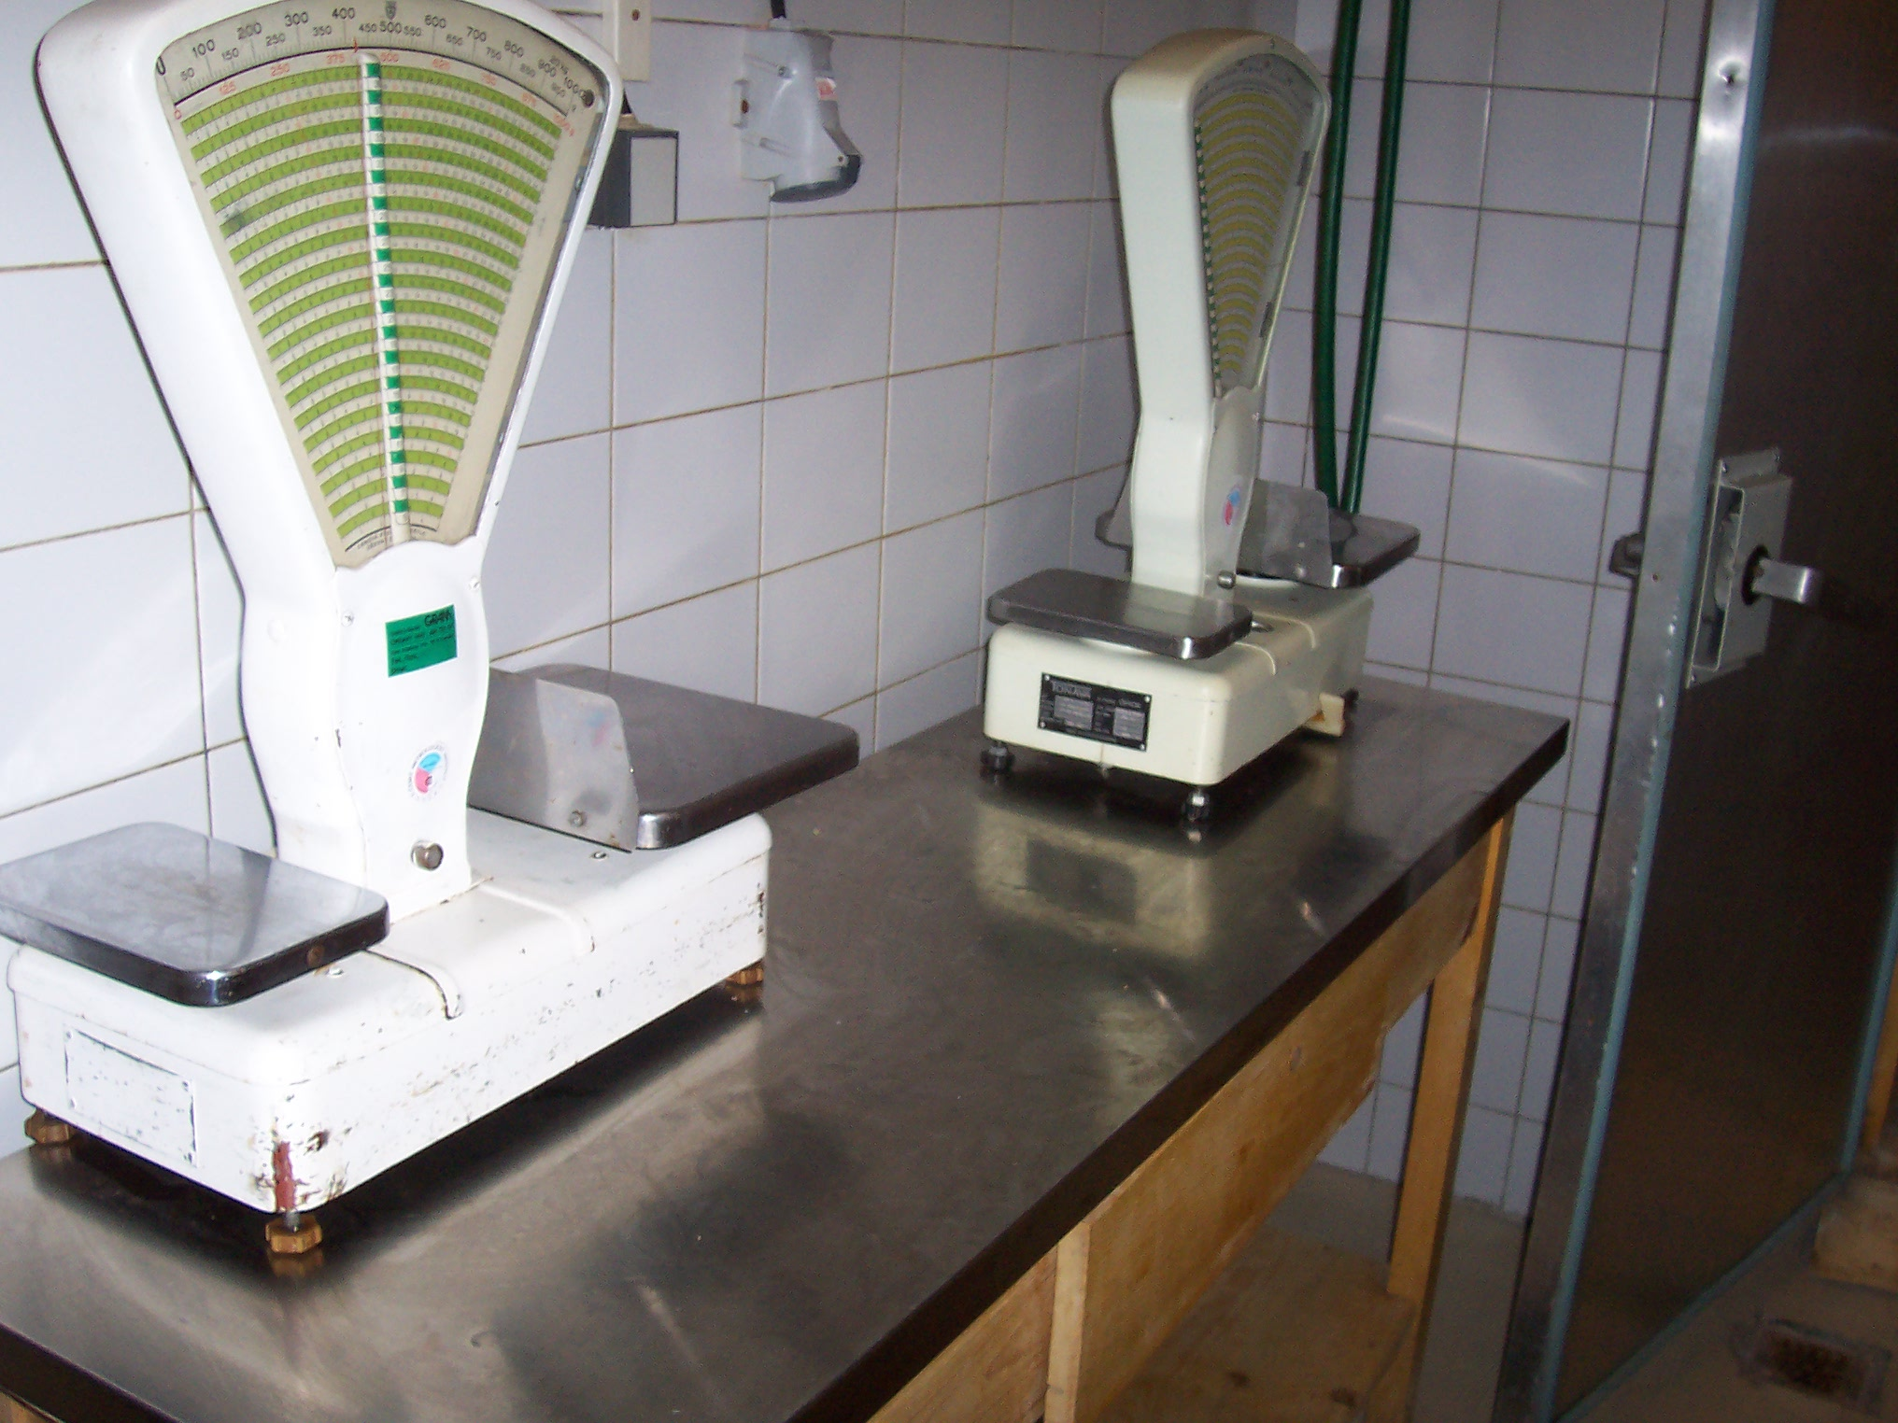
Váhy v přípravně

Slide 12
Opakování
1. Vyjmenuj druhy a použití vah
2. Čím musí být opatřeny všechny používané váhy?

Slide 13
Použitá literatura
Šebelová,Marie,: Zařízení závodu, Nakladatelství Parta,2005, ISBN 80-7320-076-7
foto Mgr. Věra Tupá

